Slide 1
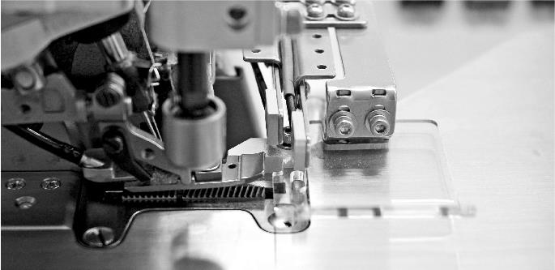

2024 法人說明會
2024/11/28

Slide 2
議 程
1 | 公司簡報 | 14: 30 ~ 15:00
2 | Q & A | 15: 00 ~ 15:30

Slide 3
免責聲明
本簡報資料所提供之資訊，包含所有前瞻性的
看法，將不會因任何新的資訊、未來事件、或
任何狀況的產生而更新相關資訊。高林股份有
限公司（本公司）並不負有更新或修正本簡報
資料內容之責任。本簡報資料中所提供之資訊
並未明示或暗示的表達或保證其具有正確性、
完整性、或可靠性，亦不代表本公司、產業狀
況或後續重大發展的完整論述。

Slide 4


1. 高林公司簡介
成立時間: 1965年10月(TW 1531)
資本額: 新臺幣18.21億元
主要產品: 工業用縫紉機
自我品牌:
員工人數: 臺灣109人(集團382人)
營運總部: 臺北市民生東路三段128號十一樓
銷售子公司 | 越南 ( 河內SVN )
國家代理 | 歐洲/非洲/亞洲/美洲，89國家，百家經銷代理
研發與生產 | 臺灣桃園廠/中國寧波廠

Slide 5
2.營運績效
2024年第三季合併損益表
合併營收比較
合併營收組合
合併淨利變動分析
2024年第三季合併資產負債表
2024年第三季合併現金流量表

Slide 6
2024年第三季合併損益表
合併損益表 (新台幣百萬元) | 2024 3Q | 2023 3Q | 季變動 | 2024 3Q YTD | 2023 3Q YTD | 年變動
營業收入 | 431 | 360 | 19.7% | 1,241 | 1,102 | 12.6%
營業成本 | 339 | 325 |  | 1,003 | 951
營業毛利 | 92 | 35 | 162.9% | 238 | 150 | 58.7%
營業費用 | 65 | 52 | 24.0% | 233 | 245 | -4.9%
推銷費用 | 26 | 27 |  | 74 | 74
管理費用 | 25 | 12 |  | 123 | 138
研究發展費用 | 14 | 13 |  | 36 | 33
營業利益 | 27 | (16) | 268.8% | 5 | (94) | 105.6%
營業外收支淨額 | (9) | 47 |  | 63 | 87
外幣兌換損益 | (25) | 31 |  | 19 | 45
其他 | 16 | 16 |  | 44 | 42
稅前淨利 | 18 | 30 | -40.0% | 68 | (6) | 1179.4%
所得稅費用 | 5 | 13 |  | 15 | 11
停業單位損益 | (2) | 66 |  | (8) | 59
本期淨利 | 12 | 84 | -85.7% | 45 | 41 | 9.8%
每股盈餘（元） | 0.06 | 0.46 | (0.40) | 0.25 | 0.23 | 0.02
毛利率 | 21.3% | 9.7% | 11.6% | 19.2% | 13.6% | 5.6%
營利率 | 6.3% | -4.4% | 10.7% | 0.4% | -8.5% | 9.0%
淨利率 | 2.8% | 23.3% | -20.5% | 3.6% | 3.7% | -0.1%
營業費用率 | 15.0% | 14.4% | 0.5% | 18.8% | 22.2% | -3.5%

Slide 7
合併營收比較
(含停業單位營收)
(NTD Mil)

Slide 10
毛利增加主要係營收提升、經濟規模有利與產品組合因素
合併淨利同比分析
(NTD Mil)
淨利
YOY
增加400萬元
業外利益減少主要係外幣兌換利益減少
停業單位利益減少係2023美國有出售房產利得

Slide 11
2024年第三季合併資產負債表
資產負債表 (新台幣百萬元) | 2024/9/30 | 2023/9/30 | 年變動
現金及約當現金 | 1,027 | 822 | 205.0
按攤銷後成本衡量之金融資產－流動 | 325 | 234 | 91.0
應收款項 | 624 | 655 | (31.0)
存貨 | 796 | 1,062 | (266.0)
流動資產合計 | 3,051 | 3,043 | 8.0
投資性不動產 | 194 | 196 | (2.0)
不動產、廠房及設備 | 849 | 892 | (43.0)
資產總計 | 4,314 | 4,290 | 24.0
短期借款 | 100 | 100 | 0.0
應付款項 | 236 | 262 | (26.0)
流動負債合計 | 392 | 393 | (1.0)
非流動負債合計 | 264 | 226 | 38.0
負債總計 | 656 | 619 | 37.0
普通股股本 | 1,821 | 1,836 | (15.0)
保留盈餘 | 1,729 | 1,754 | (25.0)
股東權益總計 | 3,658 | 3,671 | (13.0)
流動比率 | 778% | 774% | 4%
速動比率 | 504% | 435% | 69%
負債比率 | 15% | 14% | 1%
股東權益報酬率（年化） | 1.6% | 1.5% | 0.1%

Slide 12
2024年第三季合併現金流量表
現金流量表 (新台幣百萬元) | 2024 3Q YTD | 2023 3Q YTD
營業活動之淨現金流入（出） | 308 | 219
投資活動之淨現金流入（出） | 12 | (272)
籌資活動之淨現金流入（出） | (37) | (300)
匯率影響數 | 8 | 5
本期現金及約當現金增加（減少） | 290 | (348)
期初現金及約當現金餘額 | 737 | 1,170
期末現金及約當現金餘額 | 1,027 | 822
附註：
折舊及攤銷費用 | 58 | 55

Slide 13
3. 未來發展策略
持續提升企業體質
  力行品質第一企業文化
  組織精實 / 技術精進
  製程自動化 / 新技術應用
致力推動企業轉型
  全面實施ESG永續經營
  落實價值提升策略
  致力於電控自製
持續優化商業模式
  提升平包繃核心產品的競爭力
  自製與外包的平衡
  新創事業客製接單
建立長期競爭優勢
  策略聯盟：持續檢視／強化
  合資／併購：上下游，異業

Slide 14
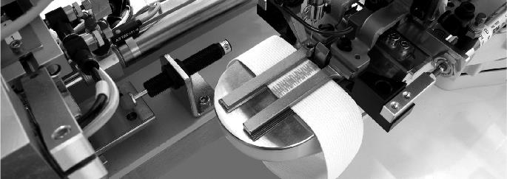
02
Q & A

